Slide 1
Definiciones de algunas palabras para entender lo que ocurre en la devocion
Intencion: propósito de hacer algo, o conseguir un objetivo.(la intención no basta para acusar de un delito) Idea que se persigue con cierta acción o comportamiento (lo hizo con la intención de ayudar)
Intuicion: conocimiento inmediato de una cosa idea o verdad sin la intervencion de la razón. (tener una intuición)
Interpelar: intimar, requerir que haga alguna cosa (interpelar para que me siga)
Intimar: exhortar, requerir que se haga alguna cosa con autoridad.
Intimar – intimidad (lo que viene de la interioridad y se aproxima)
Instante: espacio de tiempo no mensurable (donde hay 100.000 posibilidades. Kierkegaard)

Slide 2
El “instante” de la devoción
El llamado (la interperlacion)
La constitución de la subjetividad (identidad e ipseidad)
La demora (el tiempo cronológico y el kairos)
El encuentro con Jesucristo (la Palabra encarnada) bajo la asistencia del Espiritu Santo (la biología de la resurrección)
El “desborde” que produce la intuición sobre (nuestra) la intención.(experimentamos la adhesividad de la pasividad de la escucha) (no ardia nuestro corazón cuando nos hablaba)
La “novedad” de la revelación (evangelio)
El Shabbat (el descanso)

Slide 3
intencion - Intuicion
La intencion es igual a la intuicion en las matematicas, en el dicurso logico
La intuicion desborda a la intencion en el “acontecimiento”.
El acontecimieto que “arriba”, es la Nueva Jerusalen es el “rostro” de Jesucristo resuscitato el verdadero “rostro”del Dios Padre

Slide 4
La configuracion del “rostro” de la vida
En el acontecimiento el rostro es configurado por dos figuras
La Gloria de Dios
La ternura del Cordero

Slide 5
La ausencia
No vi ningun santuario en ls ciudad Rev.21.22

Slide 6
Desapego y devocion
Confesion (arrepentiento del “apego”)
Meditacion (la vanidad del “apego”)
Contemplacion (liberación, “des-apego”)

Slide 7
Nada,nada (1) (tango)
He llegado hasta tu casa...
Yo no se como he podido!
Si me han dicho que no estas,
Que ya nunca volveras,..
Si me han dicho que te has ido!
Cuanta nieve hay en mi alma!
Que silencio hay en tu puerta!
Al llegar hasta el umbral,
Un candado de dolor
Me detuvo el corazón.

Slide 8
Nada, nada (2)
Nada, nada queda de tu casa natal...
Solo telaranas que teje el yuyal.
El rosal tampoco existe
Y es seguro que se ha muerto al irte tu.
Todo es una cruz!
Nada, nada más que tristeza y quietud...
Nadie que me diga si vives aun...
Donde estas... para decirte
Que hoy he vuelto arrepentido
A buscar tu amor.

Slide 9
Entonces búscame (1) (poesía)
Atardecia sobre el bosque de pinos
Volvi a decirle a la Negra, te quiero!
Su respuesta instantánea me sorprendio
“entonces búscame!”
Siguio un silencio inquietante
A mi memoria surgieron un tropel de escenarios

Slide 10
Entonces búscame (2)
N o en el paseo sobremonte donde su belleza
Competia con las flores
No en el mar salpicada por las olas
Y de la mano de nuestros niños
No en Los Angeles donde elegante leia en ingles
Un trabajo mio en una sala llena de gente
No en la noche de luna donde con una sonrisa complice
Me decias te diste cuenta que el amor tiene que ver con la belleza

Slide 11
Entonces búscame (3)
Entonces comprendi
Que me estabas diciendo

Slide 12
Entonces búscame (4)
Me escondi detrás de los helechos
Me hice invisible en el aire
El mismo que trasmite el relincho del potro
Cuando huele que algo que sacude su carne
Estas detrás de algo que te impulsa
Te doy una pista: sabes una cosa?
El lucero que anuncia el nuevo dia
Se enciende entrada la tarde
Carlos? Llego mama!

Slide 13
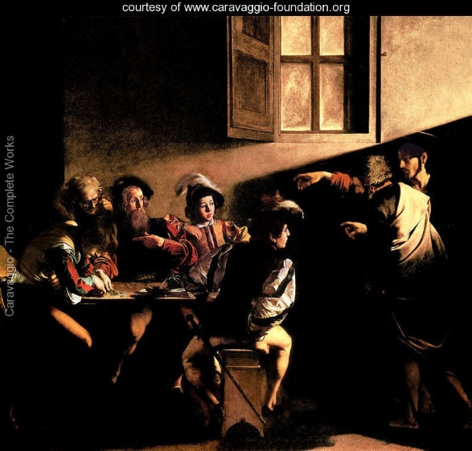
El llamado de San Mateo

Slide 14
Revelacion y creatividad
Fiat lux
Sigueme
Llamado y constitucion de la subjetividad
Distincion entre “yo” y devote (adonne) (interpelado)

Slide 15
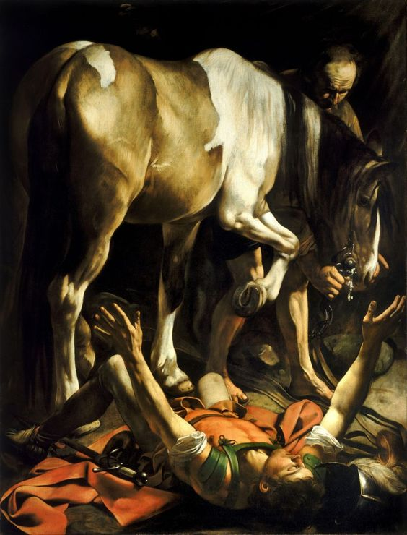
La conversión de Pablo (en la tierra)

Slide 16
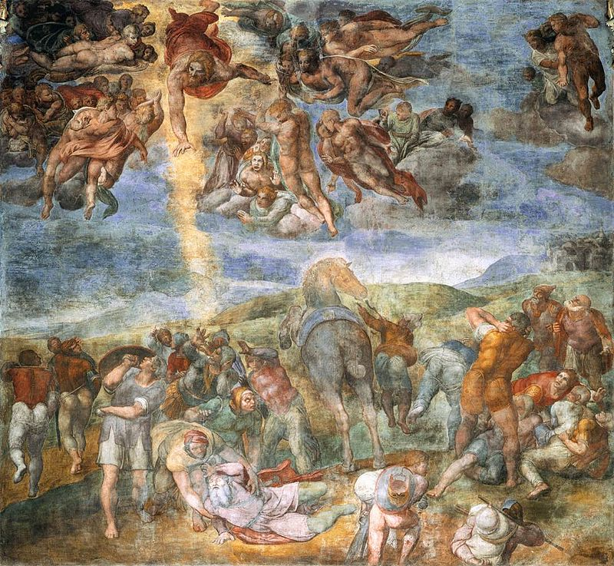
La conversión de Pablo (en la tierra y en el cielo) (Miguel Angel)

Slide 17
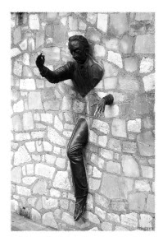
Jesucristo atravesando el muro

Slide 18
Devocion paternidad y eucaristia
…deben saber… (que) Dios (me) mostro su plan secreto…que no se dio a nadie en otros tiempos…que…los no-judios recibirán la misma herencia que los judíos. Pues son miembros del mismo cuerpo y tienen parte de la misma promesa que Dios hizo en Jesucristo.
Efe 3.1-7
Este plan secreto (escondido) del Dios-Padre Tiene que ver con la Encarnacion de la Palabra Juan 1.1-8 Juan 3.16 Jn 6 Jesucristo, Su Hijo se nos da hasta el abandono Juan 13.1
La Santa Cena (eucaristía) es el testimonio de la nueva biología humana

